Slide 1































Tiết 7,8 - BÀI 4: CHỮ CƠ BẢN

Slide 2
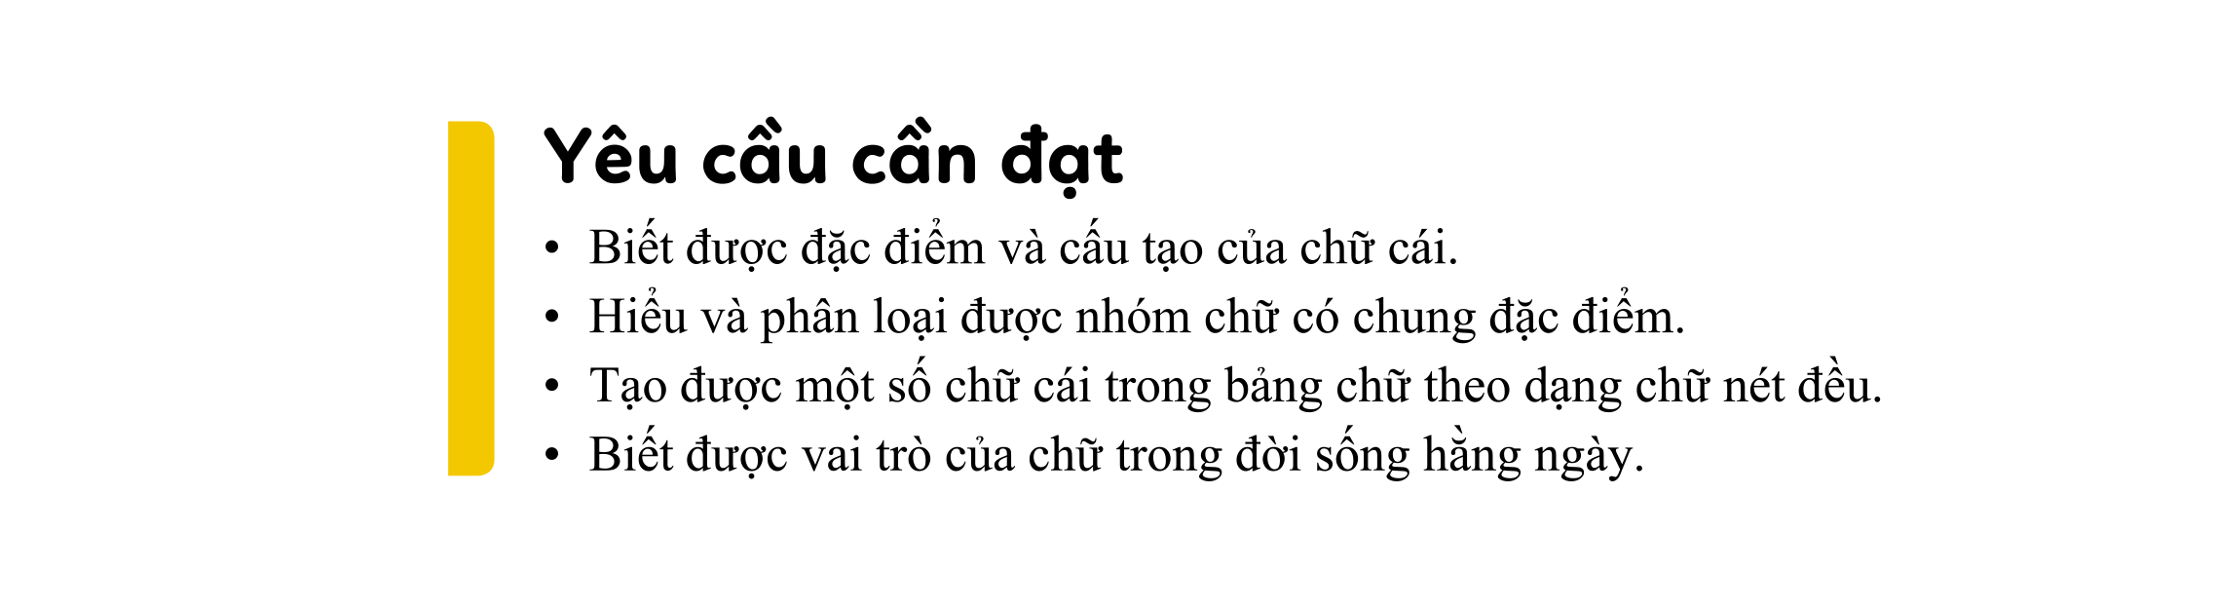



Slide 3

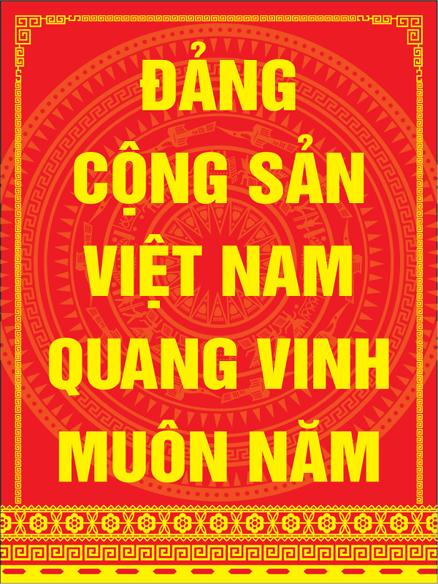


Tên gọi sản phẩm trong hình ảnh dưới đây là gì?
KHỞI ĐỘNG

Slide 4
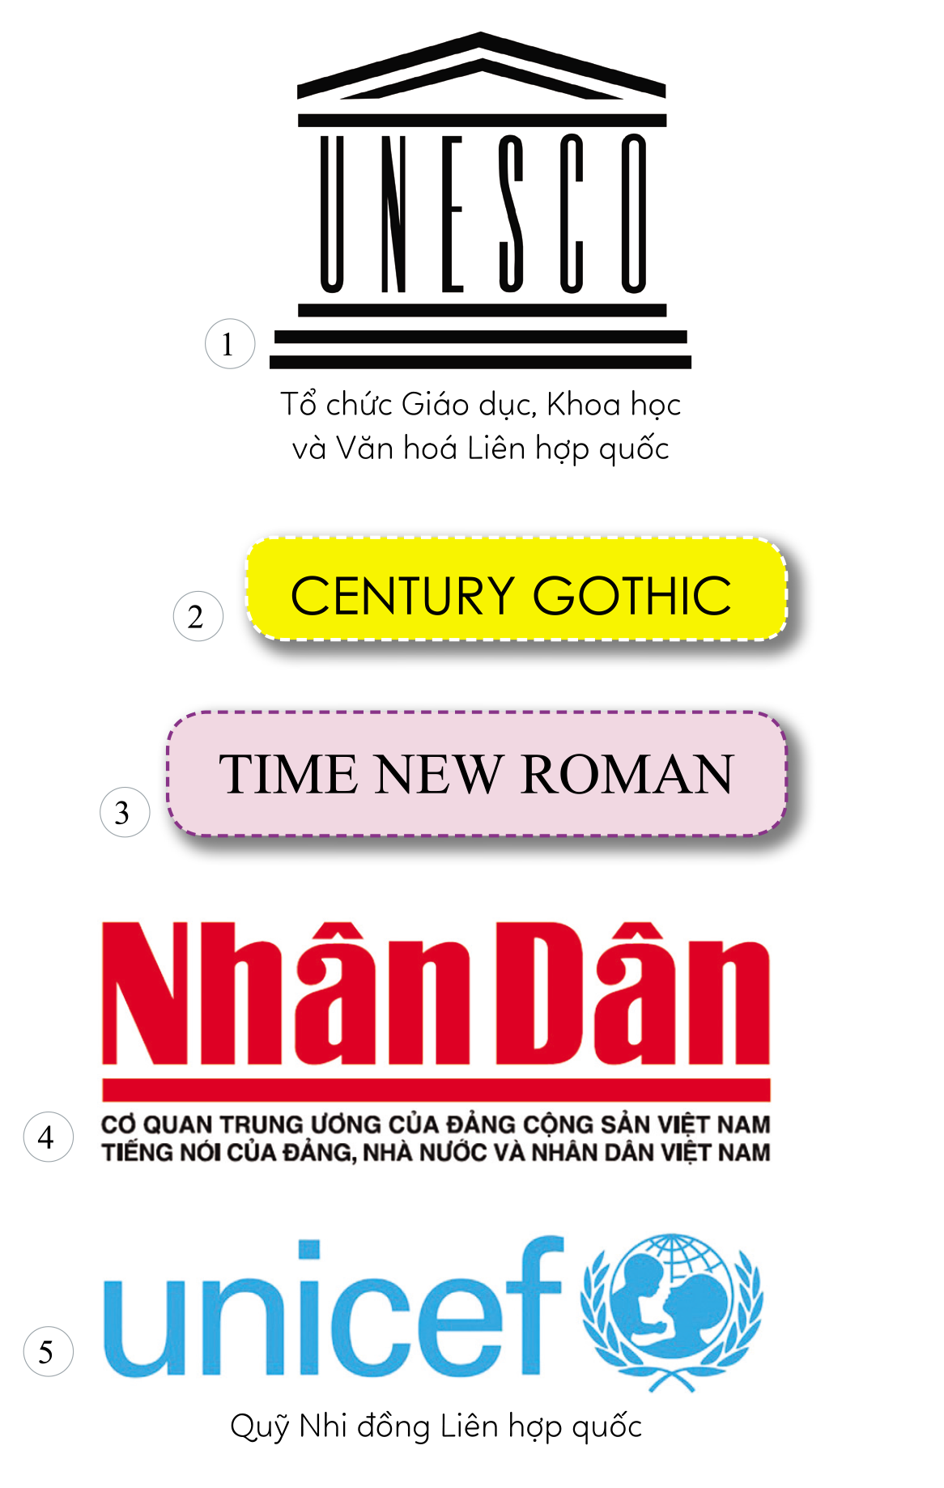
KHÁM PHÁ
01
Quan sát các hình ảnh trong SGK, hãy thảo luận và trả lời câu hỏi:
+ Đặc điểm hình dáng, kích thước của nét chữ?
+ Sự khác nhau về hình dáng, kích thước các chữ cái trong một kiểu chữ?
+ Trong nội dung chữ có biểu tượng, logo gì?

Slide 5
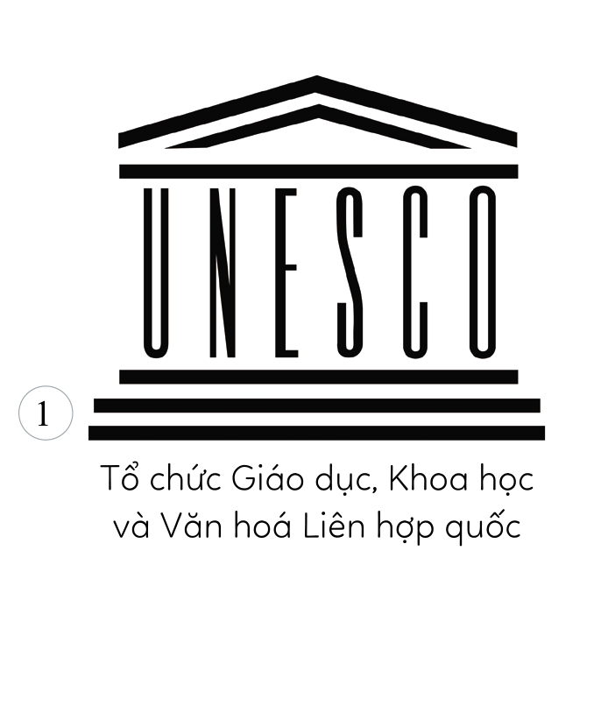
Hình 1
Dáng chữ dài, hẹp ngang.
Biểu tượng: hình ngôi nhà.

Slide 6
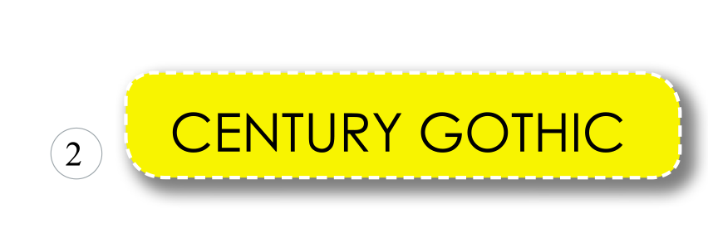
Hình 2
Dáng chữ tròn, các nét bằng nhau.

Slide 7
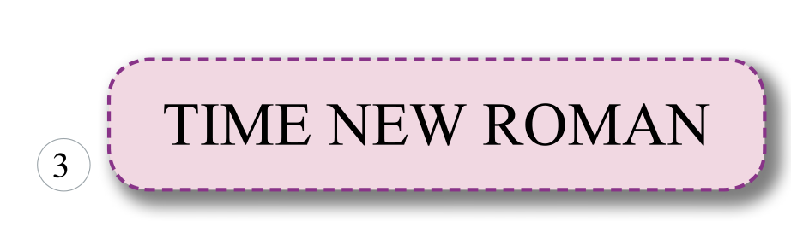
Hình 3
Kiểu chữ có chân, nét mảnh, thanh đậm.

Slide 8

Hình 4
Chữ dày, kích thước lớn, nét thanh, nét đậm.

Slide 9

Hình 5
Chữ viết thường, các nét bằng nhau. Logo bao gồm bốn yếu tố khác biệt. Chúng bao gồm hình ảnh của một người mẹ và đứa trẻ, một quả địa cầu, các nhánh ô liu và tên "unicef" của tổ chức.

Slide 10

EM CÓ BIẾT
+ Chữ Baton (Ba-tông) là kiểu chữ có các nét đều bằng nhau.
+ Chữ Gothic (Gô-tích) và Roman (Rô-măng) là tên hai kiểu chữ bắt nguồn từ phong cách nghệ thuật kiến trúc ở thời kì trung cổ phương Tây. Chữ Roman có các nét không đều nhau và có chân. Nét thanh (nét nhỏ) là các nét ngang và nét xiên theo chiều viết từ phải sang trái (theo chiều viết từ dưới lên). Nét đậm là các nét số thẳng và nét xiên từ trái sang phải (theo chiều viết từ trên xuống).

Slide 11
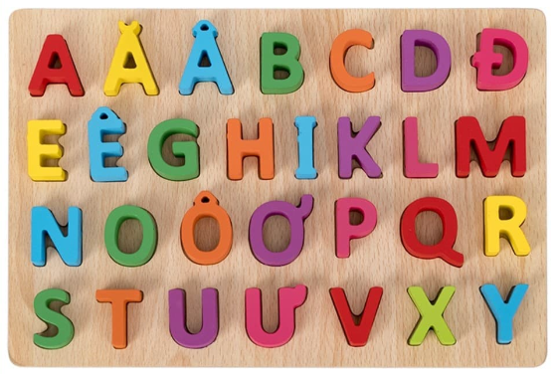
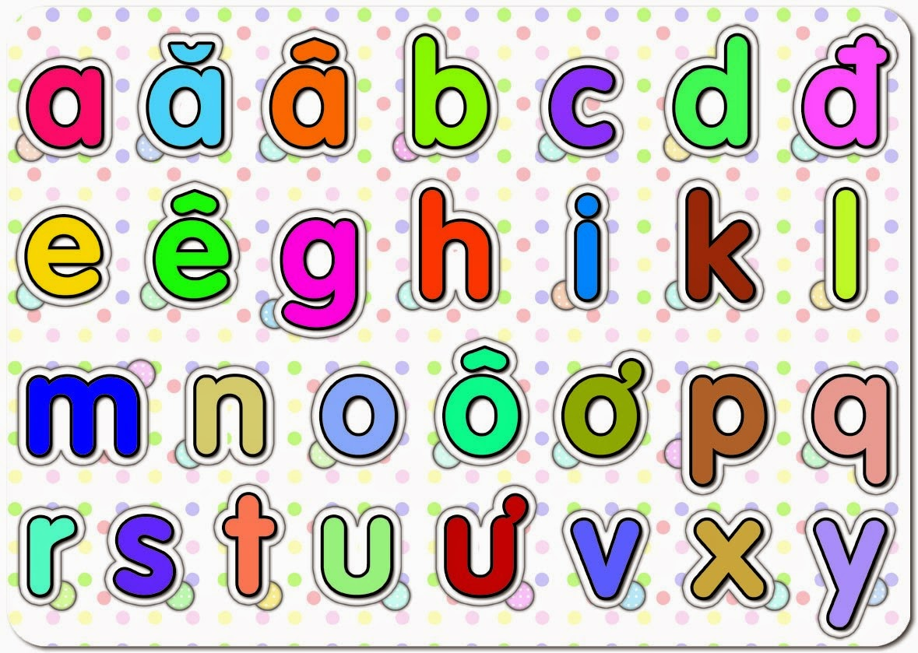
EM CÓ BIẾT
+ Với kiểu chữ in hoa, để các chữ nhìn được cân đối thì khoảng cách giữa các chữ cái thông thường không đều nhau. Ví dụ: chiều rộng ngang của chữ Baton không đều nhau tuỳ theo cấu tạo của mỗi chữ cái. Nếu chiều cao là 5 ô thì chữ I chỉ rộng bằng 1 ô; chữ L, T thường là 3 ô; chữ D, H, N, K,... là 4 ô; chữ V, X là 5 ô; chữ M W là 6 ô....

Slide 12
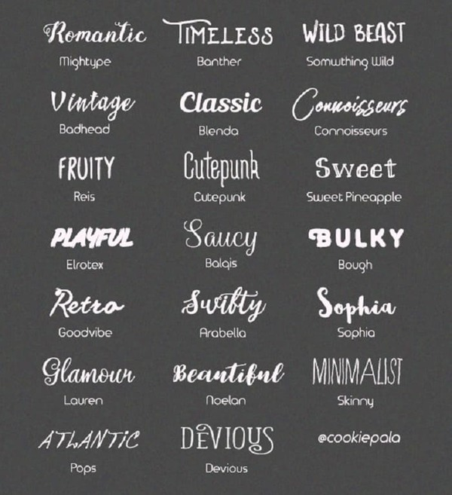
EM CÓ BIẾT
Các hoạ sĩ thiết kế có những quy cách để tạo ra nhiều kiểu chữ khác nhau. Mỗi kiểu chữ thường mang một nét điển hình và phù hợp với một số nội dung. Nét chữ có thể toát lên vẻ nghiêm túc, khoẻ mạnh, mềm mại, vui vẻ tin tưởng...
Kiểu chữ trên máy tính là do hoạ sĩ và chuyên gia công nghệ thông tin thiết kế.

Slide 13





02
SÁNG TẠO
Tìm ý tưởng
Bước 1: Xác định mục tiêu tạo hình chữ cái
Bước 2: Phân loại nhóm chữ (theo đặc điểm nét hoặc tỉ lệ ô chữ)
Bước 3: Xác định cách thực hành

Slide 14
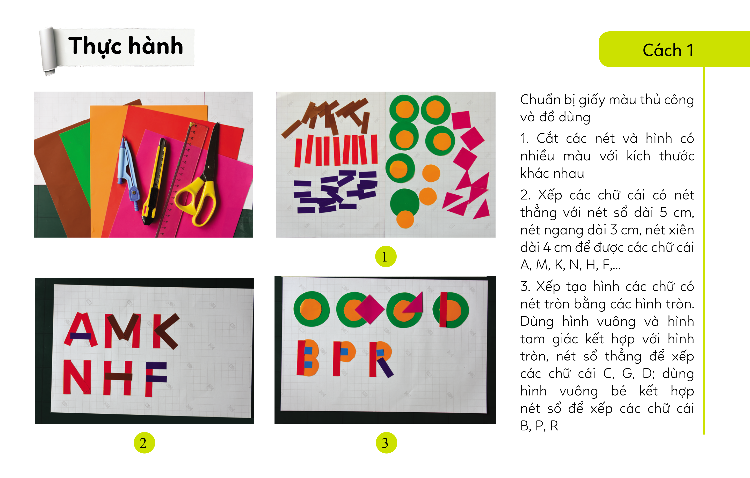

Slide 15


Slide 16
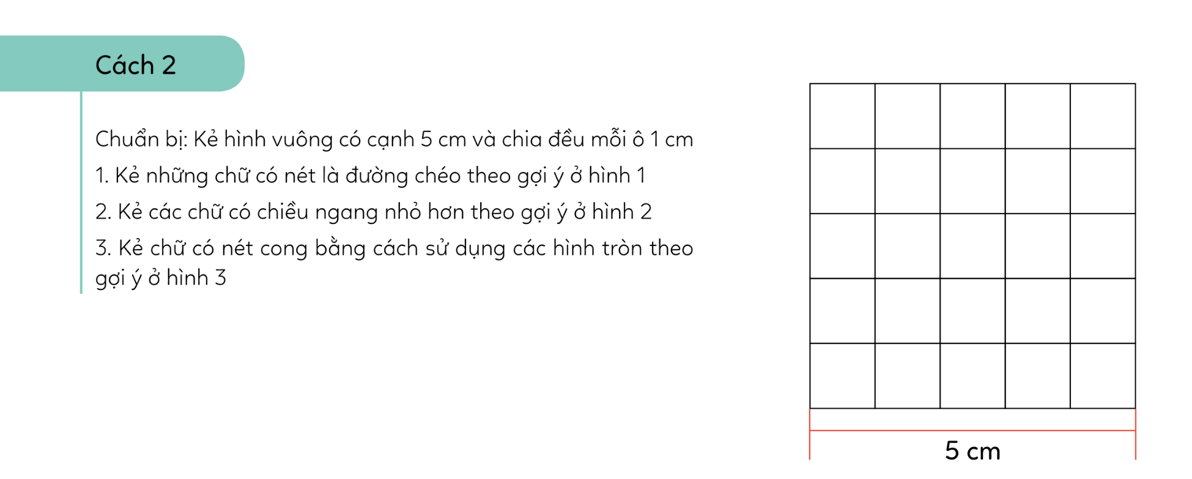
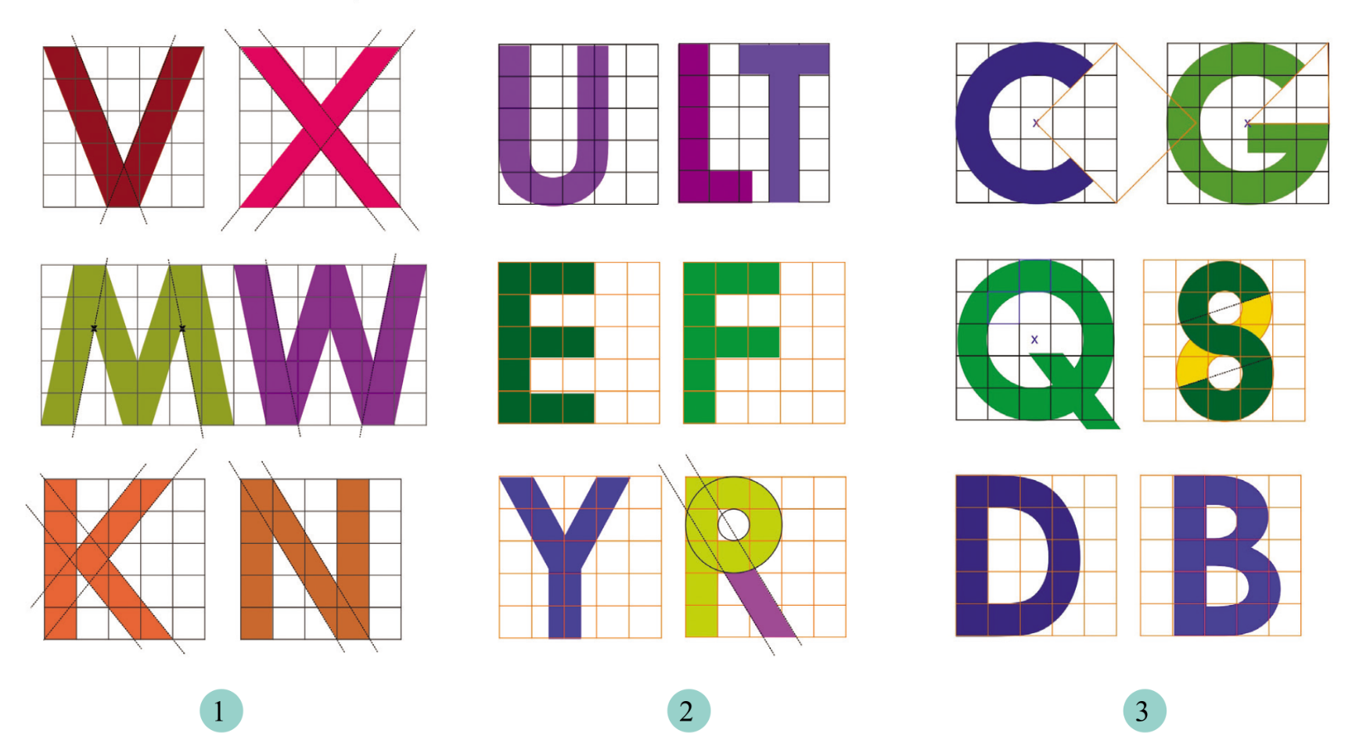

Slide 18
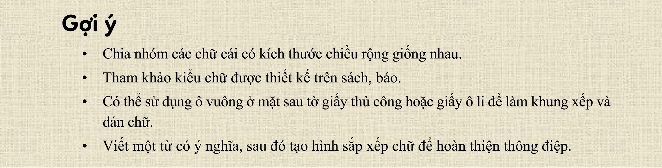
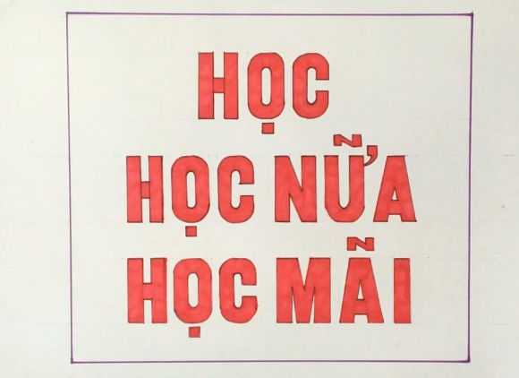
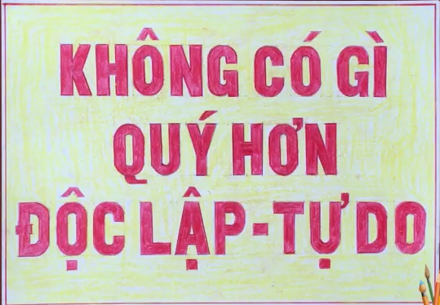

Slide 19
Luyện tập
Em hãy tạo hình các con chữ cái bằng giấy màu hoặc kẻ chữ theo gợi ý đã học.
Yêu cầu:
Xếp các chữ cái theo nhóm nét thẳng, nét cong hoặc theo kích thước.
Chữ có kích thước chiều rộng giống nhau cần xếp cùng nhóm.
Lưu ý: Điều chỉnh khoảng cách các chữ cái sao cho cân đối.

Slide 20


HƯỚNG DẪN VỀ NHÀ
Về nhà thực hành luyện tập tiếp theo.
Đọc mục Thảo luận, ứng dụng, tiết học sau mang sản phẩm báo cáo

Slide 21
CẢM ƠN CÁC EM
ĐÃ LẮNG NGHE BÀI GIẢNG!

Slide 22
CHÀO MỪNG CÁC EM ĐẾN VỚI TIẾT HỌC!

Slide 23

04
ỨNG DỤNG
Chia sẻ ứng dụng bài học:
01. Em có thể ứng dụng kiến thức tạo kẻ chữ cơ bản để sáng tạo thêm những sản phẩm nào?
02. Sản phẩm chữ cơ bản có thể được ứng dụng như thế nào trong cuộc sống?

Slide 24
04
ỨNG DỤNG
KẾT LUẬN:
01. Chữ viết được ứng dụng hằng ngày trong mọi mặt của đời sống.
02. Công thức 5 ô vuông dung để tạo hình hoặc kẻ chữ.
03. Chữ được tạo hình trang trí có thể giúp nội dung thông điệp gây ấn tượng mạnh hơn.

Slide 25
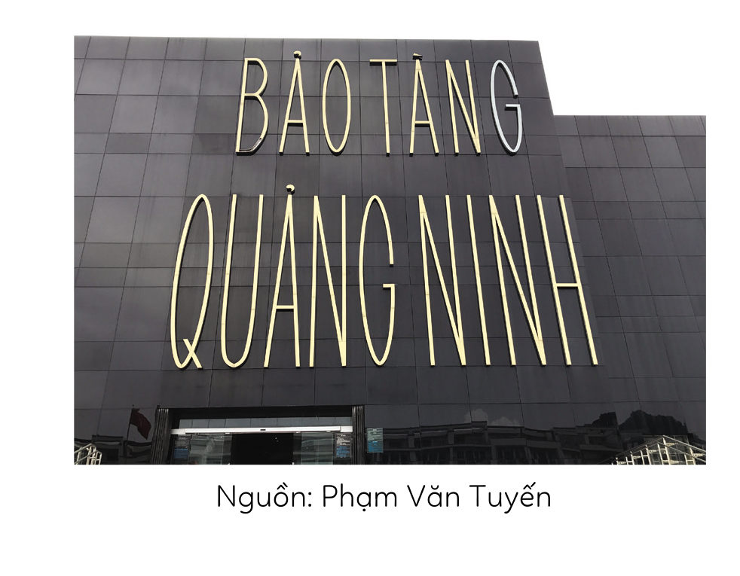

Slide 26
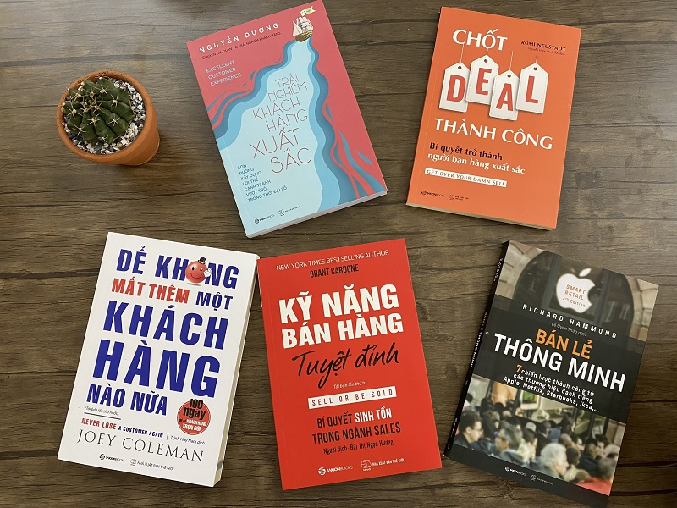

Slide 27
EM CẦN NHỚ
Có nhiều kiểu chữ khác nhau nên các nhà thiết kế thường phải chọn kĩ cho phù hợp nội dung thông điệp.
01
02
03
Chữ viết là ngôn ngữ ký hiệu đặc biệt giúp con người chia sẻ, giao tiếp với nhau.
Công thức 5 ô vuông để tạo hình chữ được phát minh ra từ rất lâu, giúp cho việc sáng tạo chữ trở nên dễ dàng.

Slide 28
HƯỚNG DẪN VỀ NHÀ
Xem trước bài 5, SGK Mĩ thuật 7.
Chuẩn bị đồ dùng học tập cho bài 5.

